Slide 1

主日信息
10•6•2019
「無價之寶」
(太13:44-46)
薛忠勇 弟兄

Slide 2
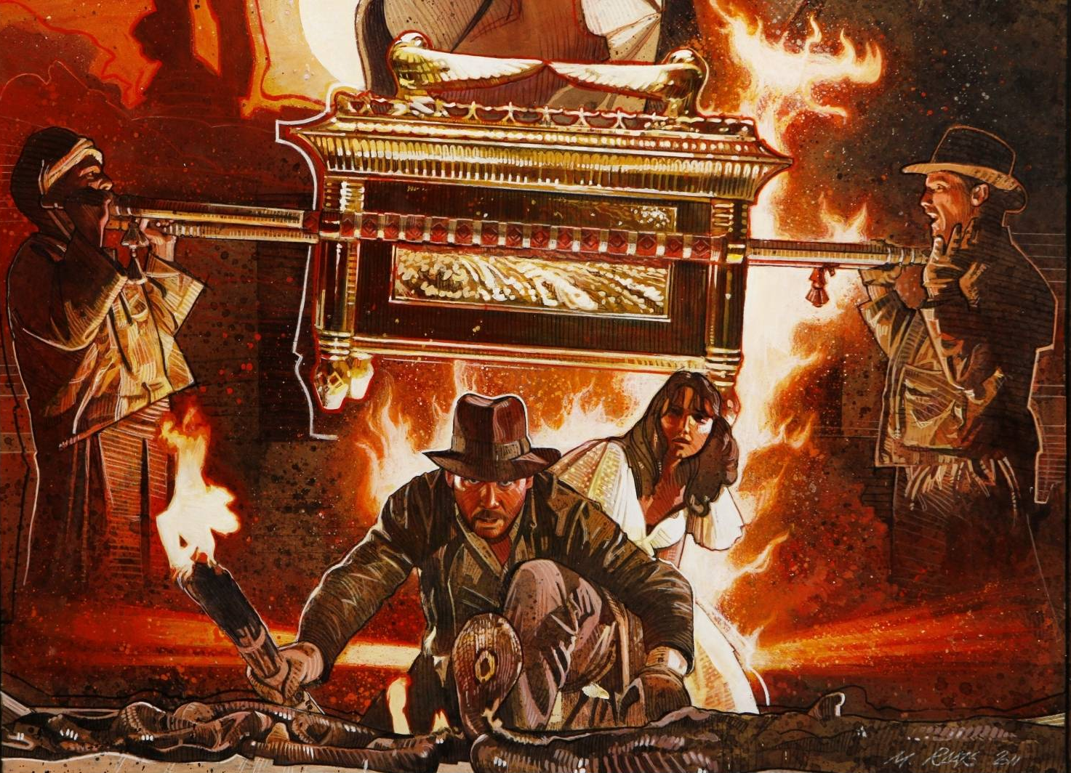


Slide 3
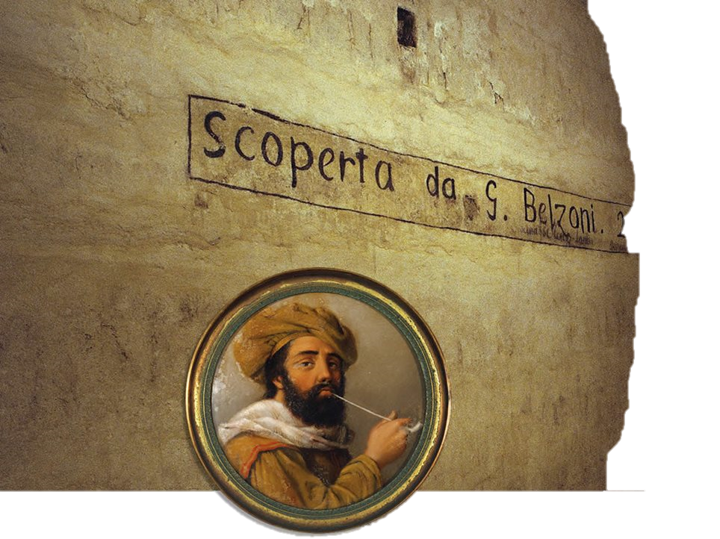
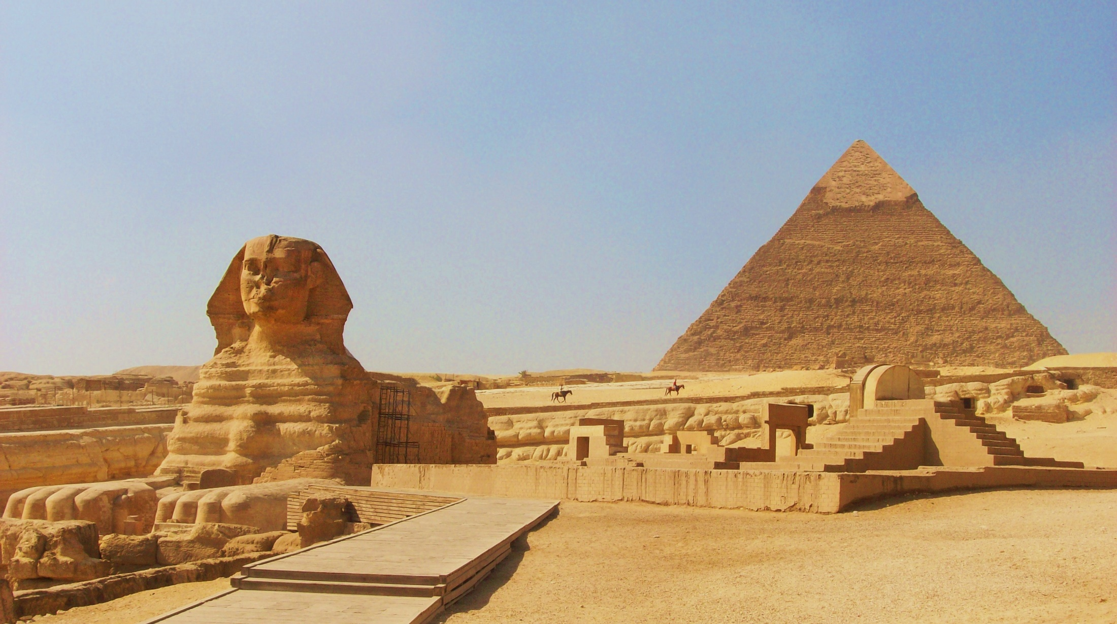
Giovanni Belzoni
Mar. 2, 1818

Slide 4
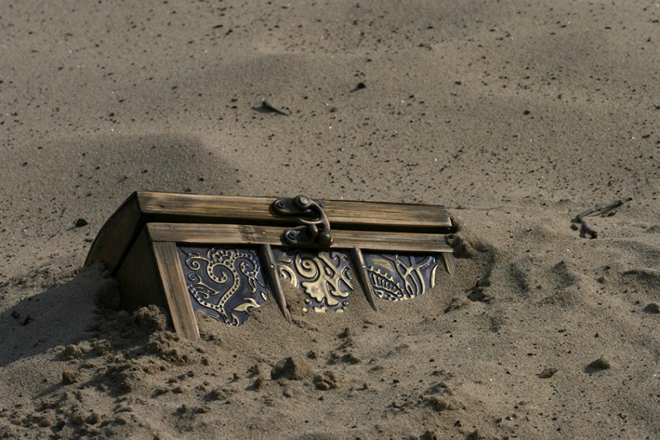

Slide 5
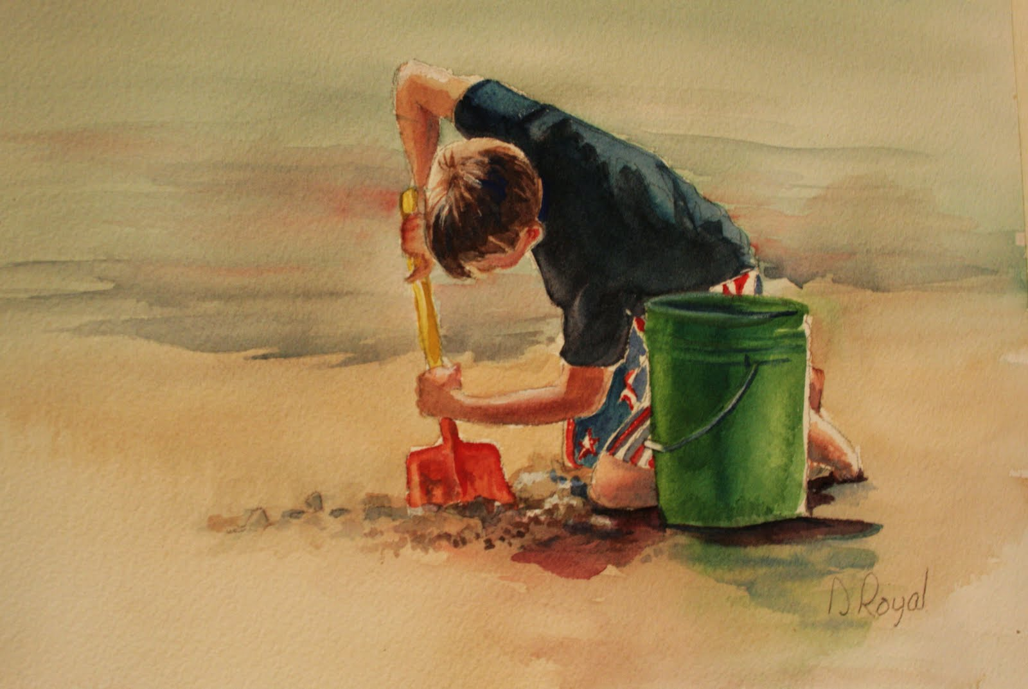
一. 寶貝 (珠子)
什麼是人生最寶貝的東西？
【青年聖詩 #118】
人類每天切心尋求，日光下的新事
但我已找到生命路，正確愉快完美
我已找到無價珍珠，永遠長存美好
藉著救主偉大犧牲，我得著這珍寶
我已找到快樂的途徑，我已找歡欣之路...
我已找到賜福的泉源，我已找到生命之道
當我找到耶穌為我救主，這是我一生至寶
主耶穌 = 重價的珍珠、發掘的寶貝

Slide 6
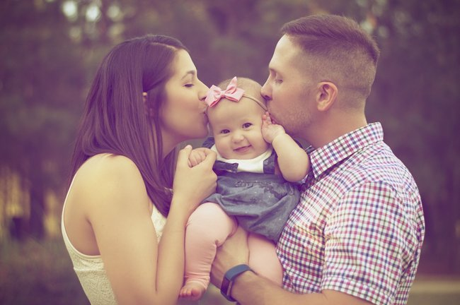




Slide 7


Slide 8
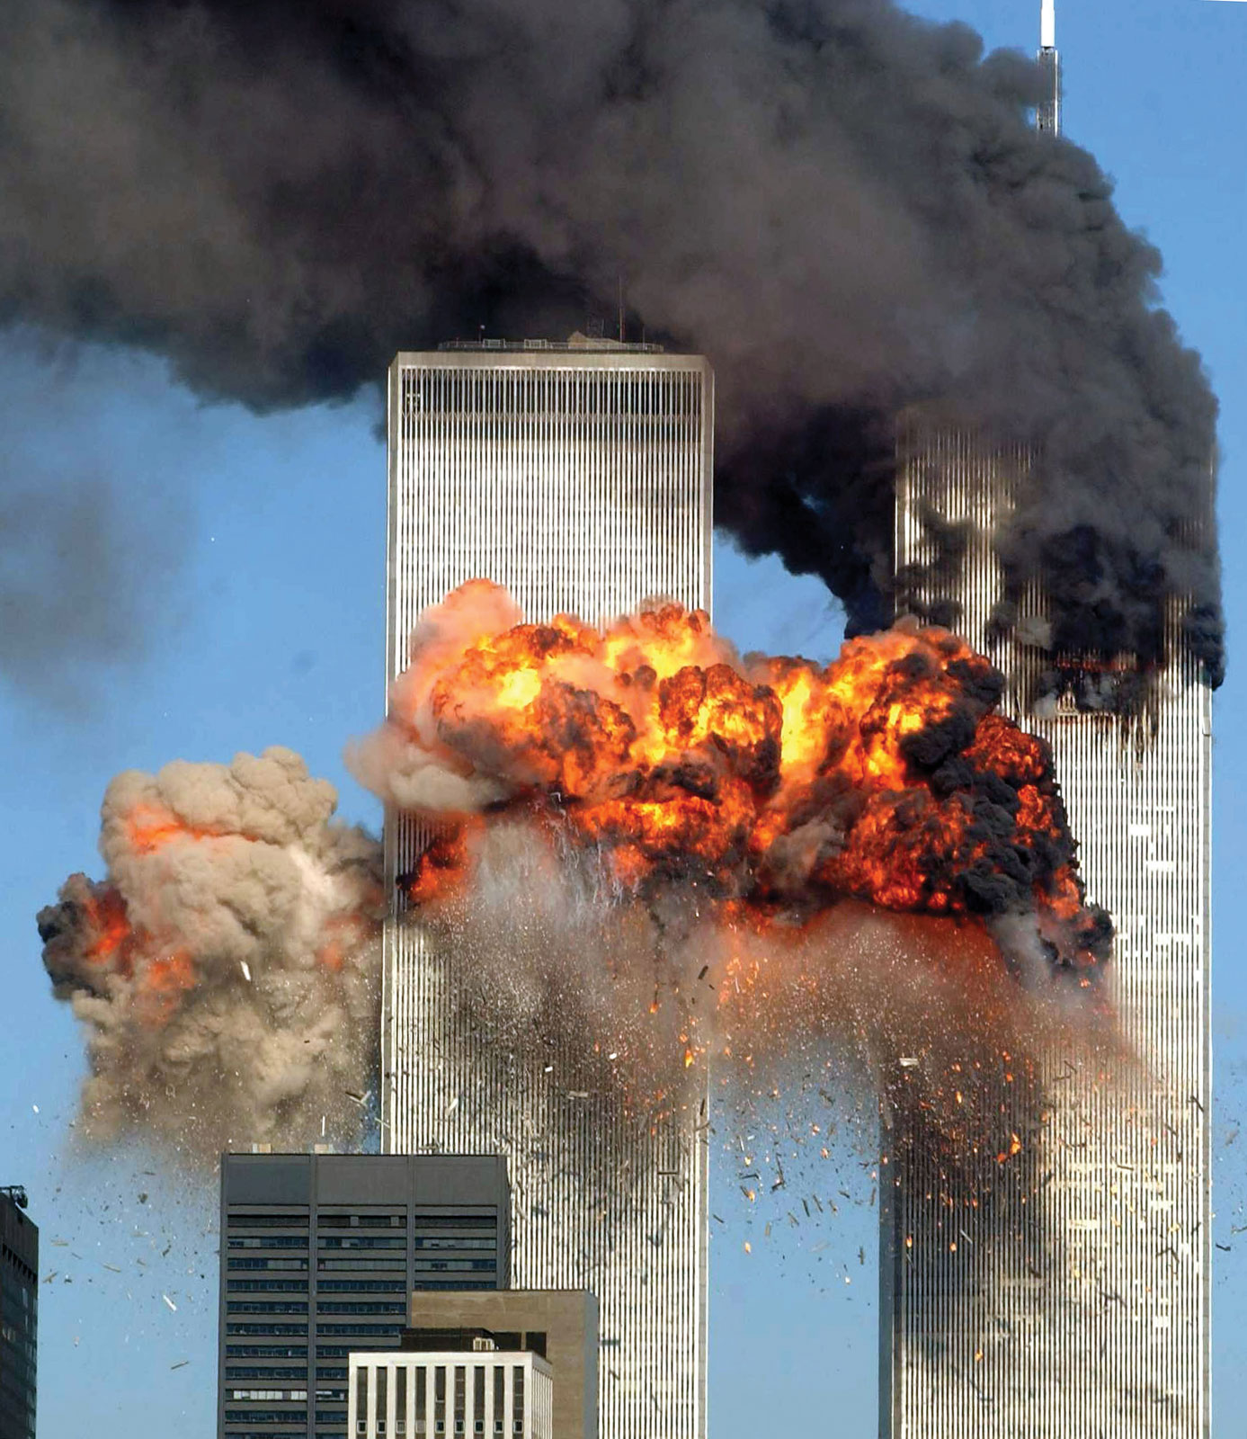
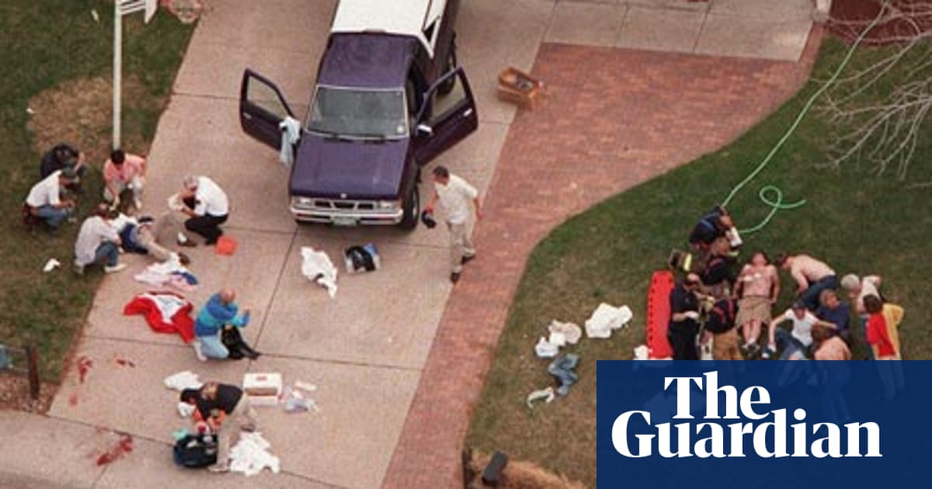

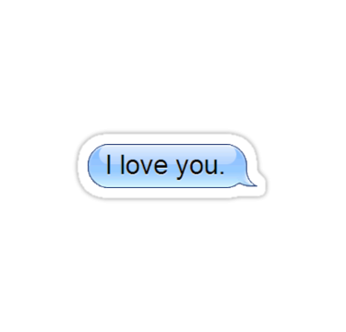

Slide 9


Things just don’t mean happiness
事物不等於快樂

Slide 10
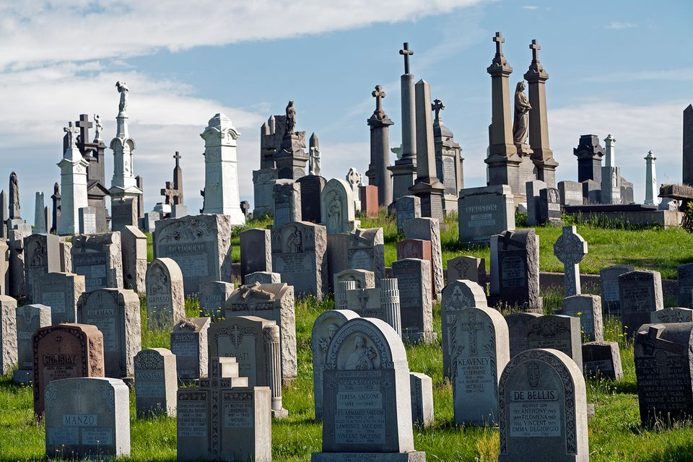
死亡終斷了一切的關係

Slide 11
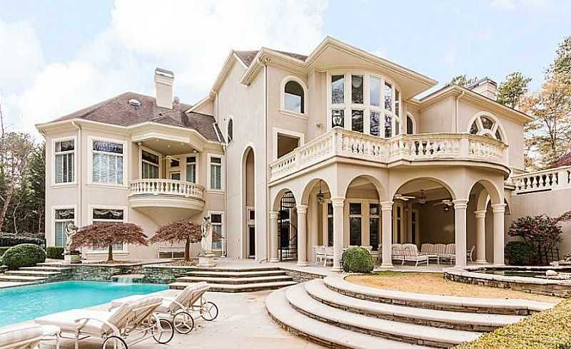
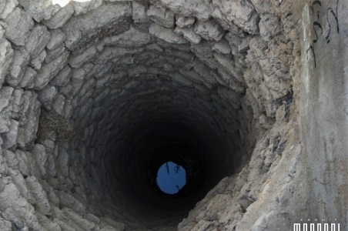

Slide 12

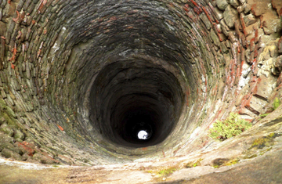

Slide 13
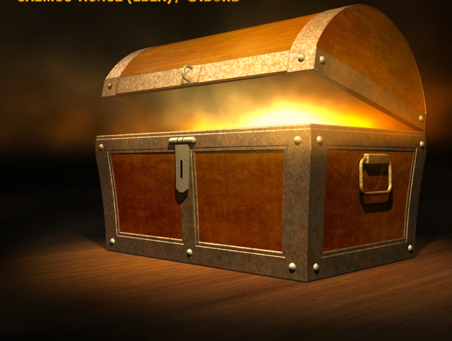
保羅把萬事看作糞土，
為要得著基督為至寶！
耶穌基督

Slide 14
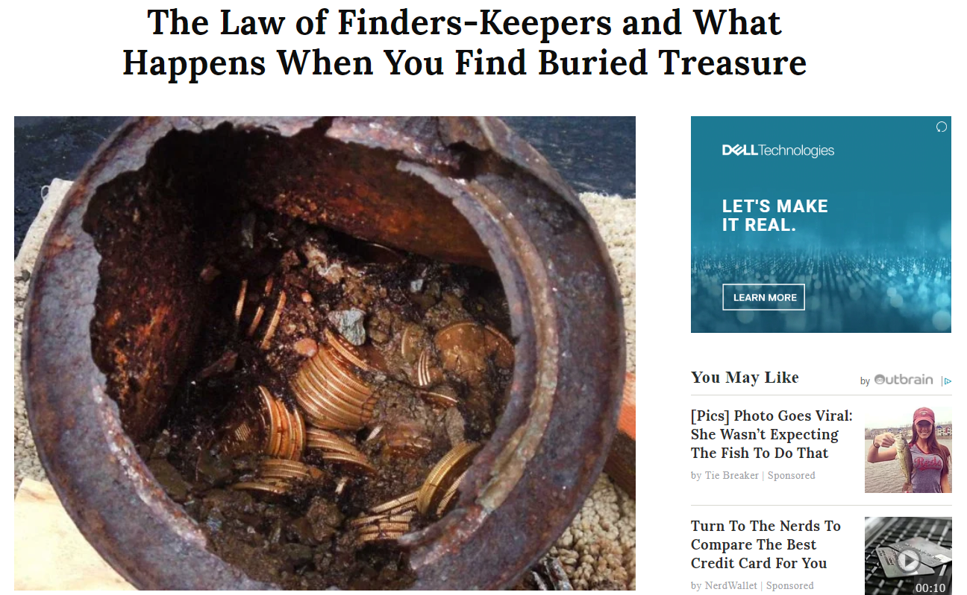
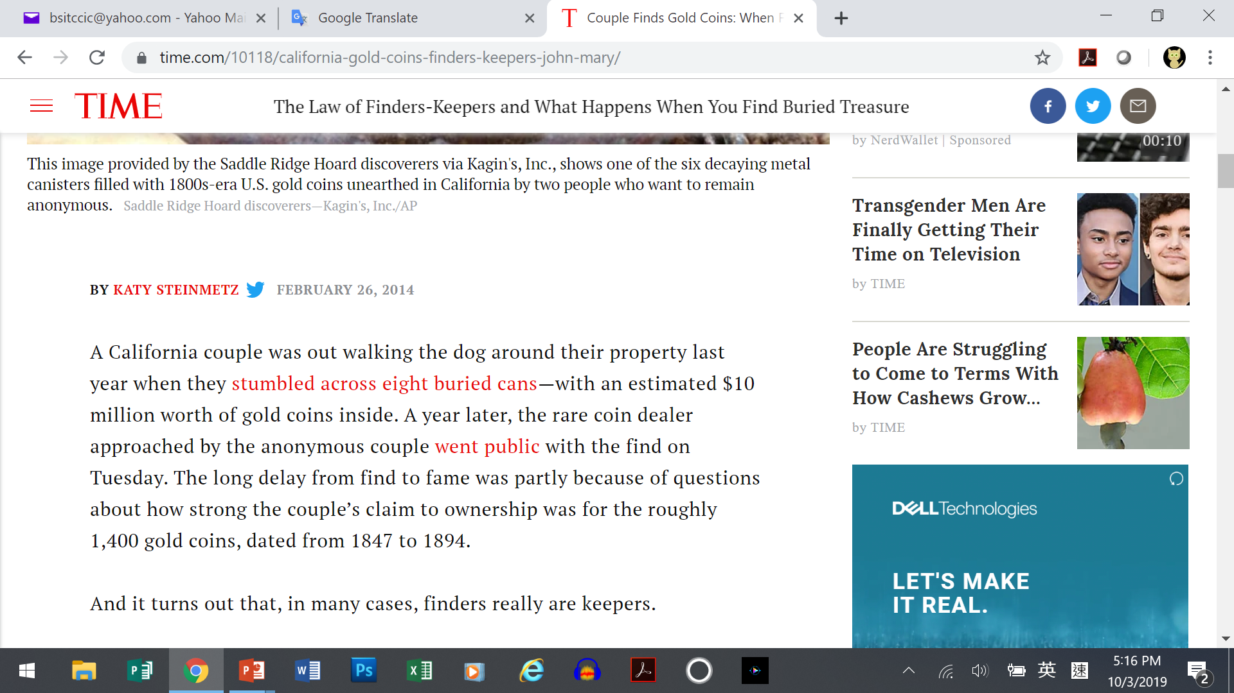
一. 寶貝 (珠子) = 基督 (福音)
A.需要被發現
•農人偶然「遇見」寶藏
得來全不費功夫
(意外地蒙恩)
•商人到處「尋覓」珠子
踏破鐵鞋無覓處
(尋找到真理)

Slide 15
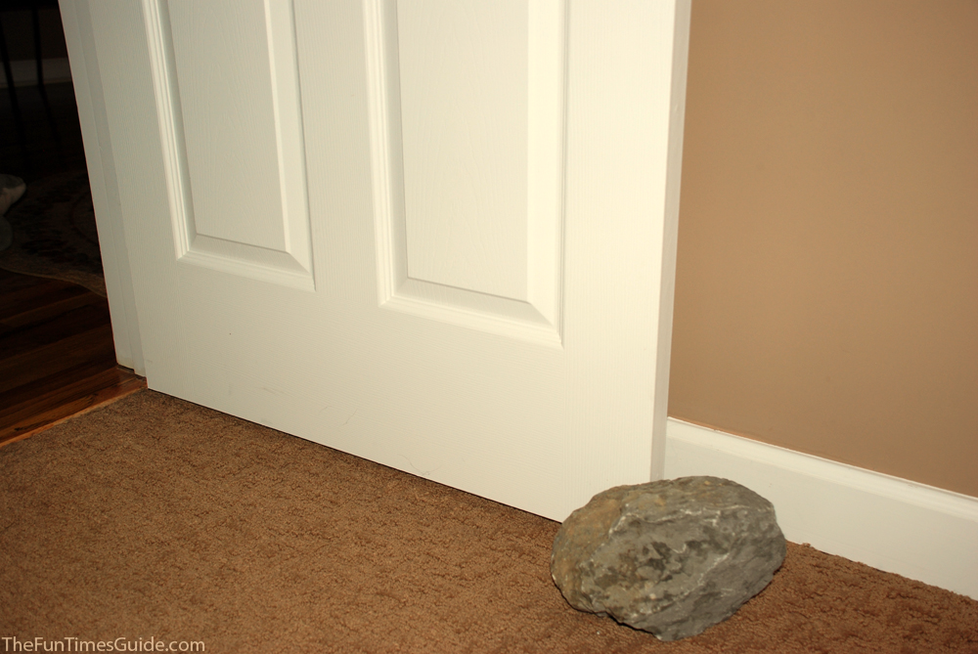
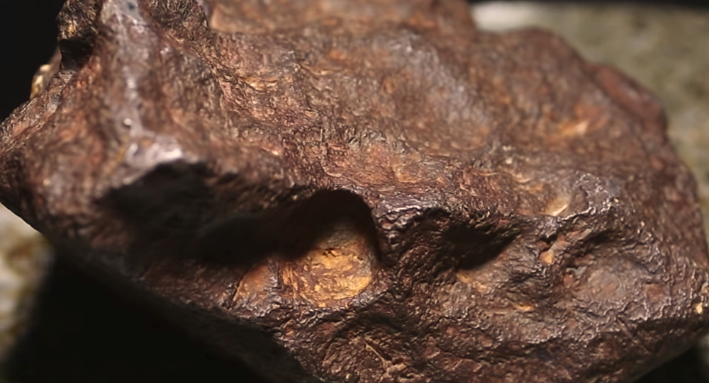

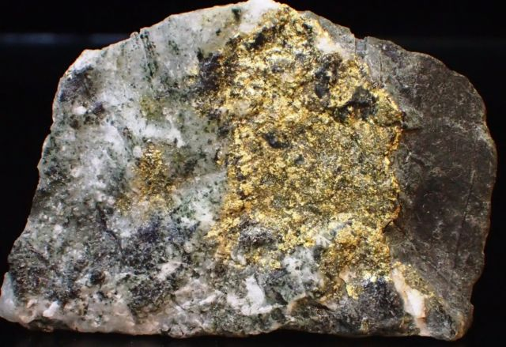
一. 寶貝 (珠子) = 基督 (福音)
不識貨
B.肯定它的價值
走了寶

Slide 16
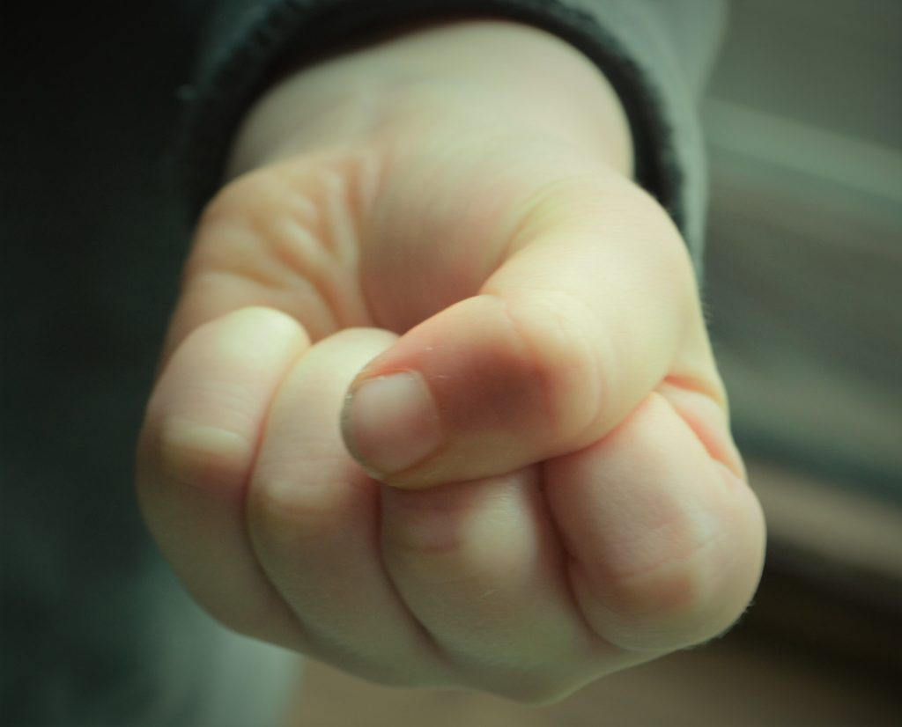
一. 寶貝 (珠子) = 基督 (福音)
C.作具體的行動
農人變賣一切，把田買下
商人變賣一切，買了珍珠
歡歡喜喜地變賣一切
捨棄 (要先捨棄才能得福氣)
耶穌說：「...人為神的國撇下...沒有在今世不得百倍，在來世不得永生的」(路18:30)
救恩是免費，卻不是廉價 (free NOT cheap)

Slide 17


現代人要求的露營設備

Slide 18
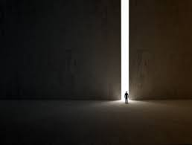
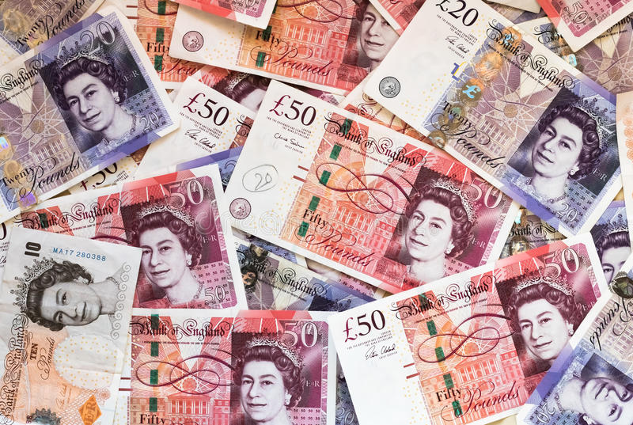
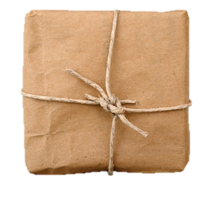
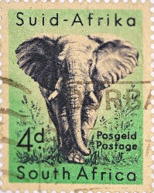
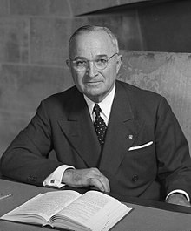
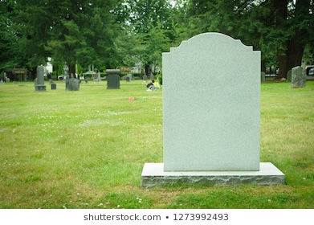
「天國的門是窄的，要努力的人才進得了」
(參太7:14、路13:24)
僅僅得救
不冷不熱
可有可無
他已盡力
Harry Truman

Slide 19
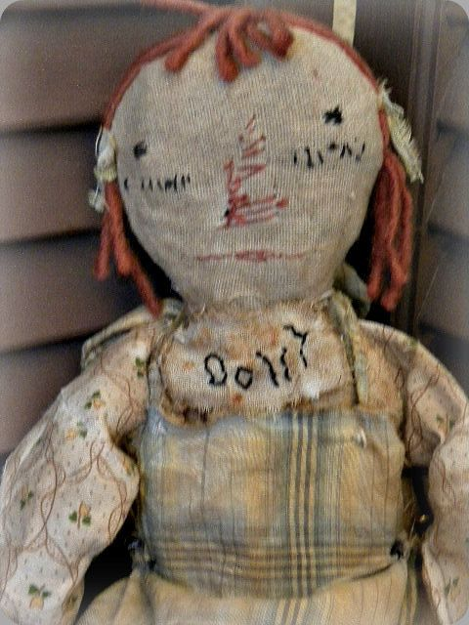
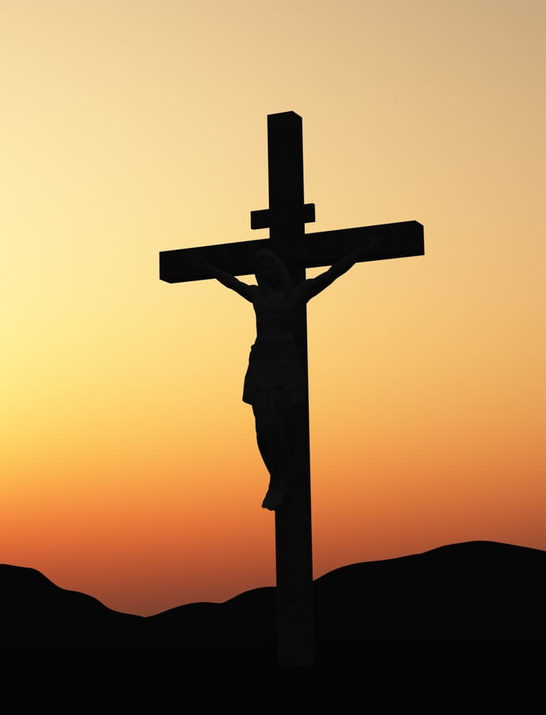
二. 寶貝 (珠子) = 蒙恩的人
「人子來為要尋找拯救失喪的人」(路19:10)
「不是你們揀選了我，乃是我揀選了你們」
(約15:16)
農人 / 商人 主耶穌
寶貝 / 珠子 我們/教會
不是我們找到了耶穌，
而是耶穌找到了我們！

Slide 20
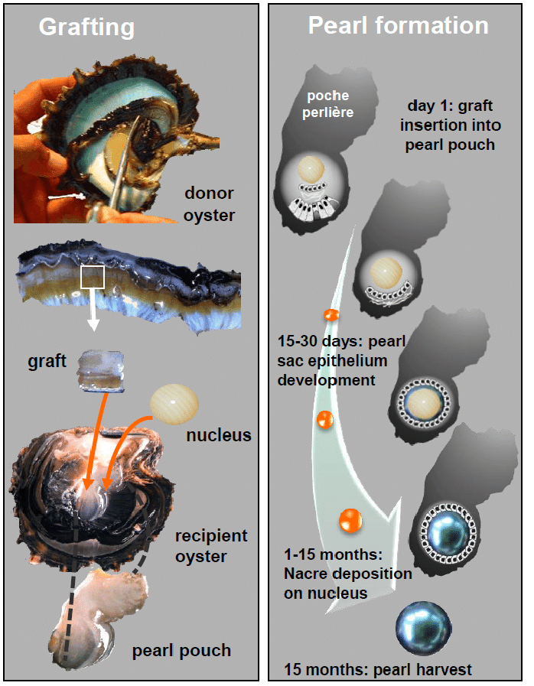

Slide 21
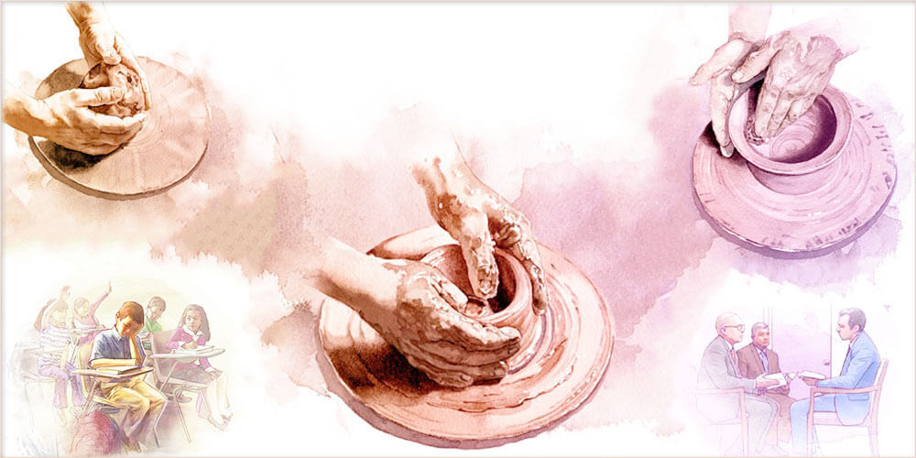

Slide 22
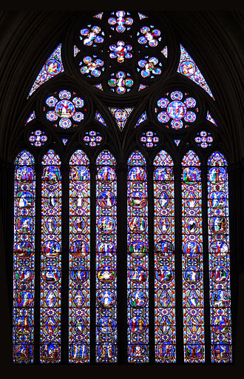

Slide 23
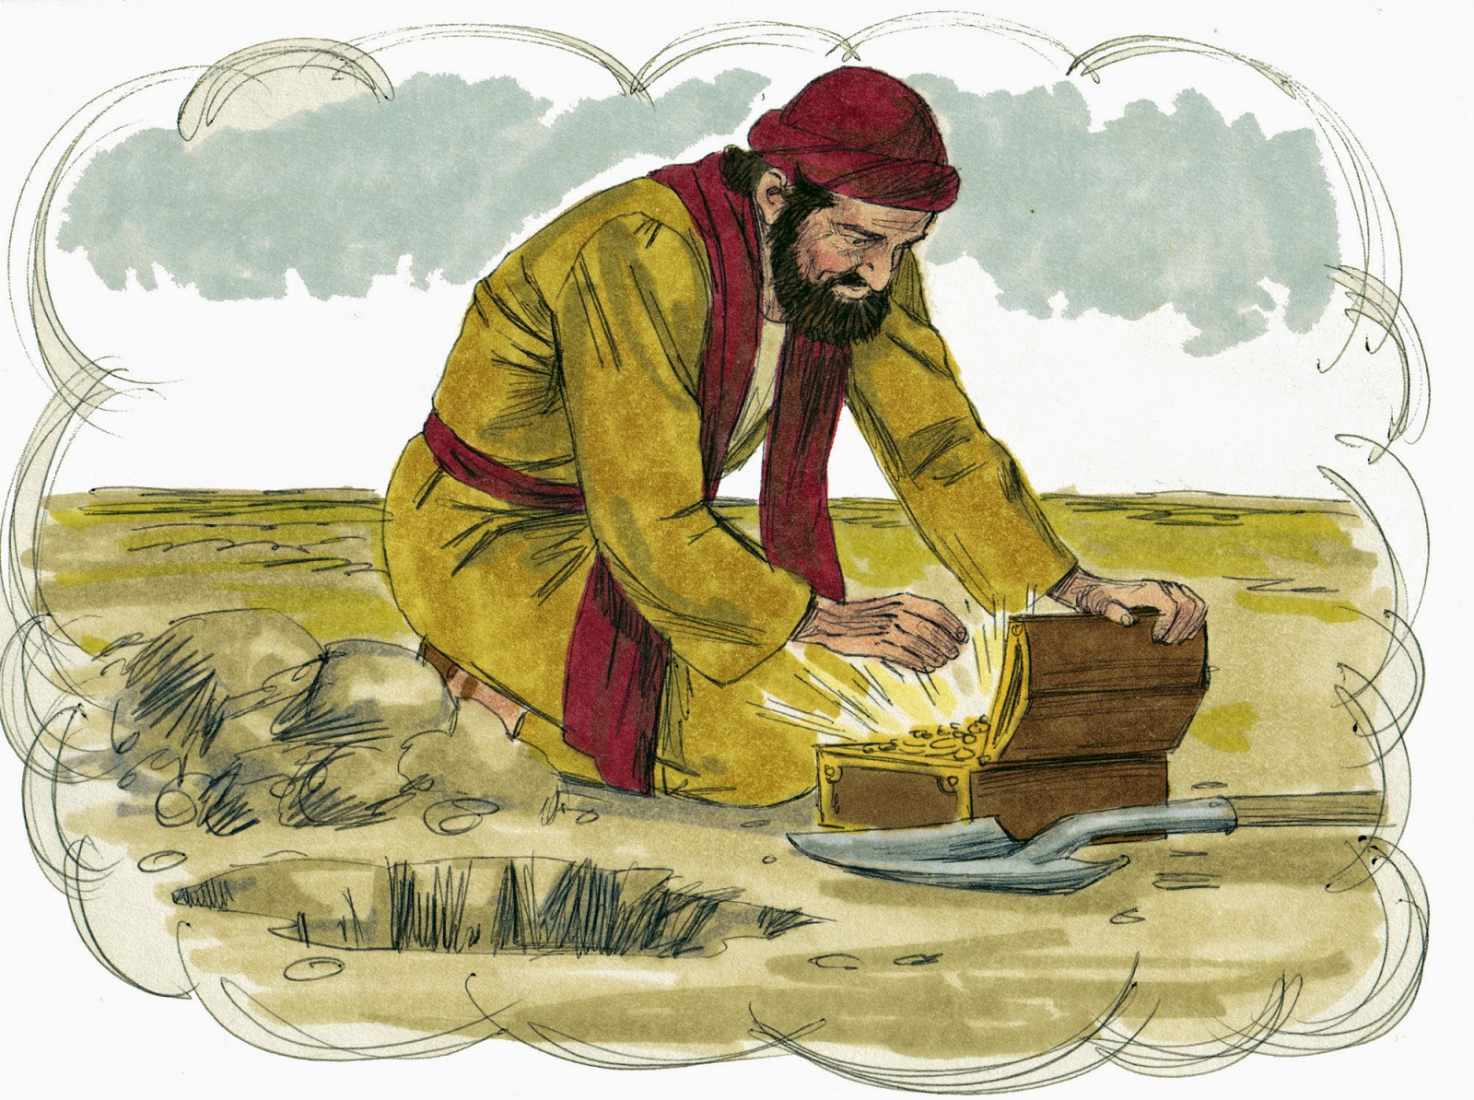
耶穌找到我們，我們也找到了耶穌
主是我們的無價寶，祂視我們為無價寶

Slide 24
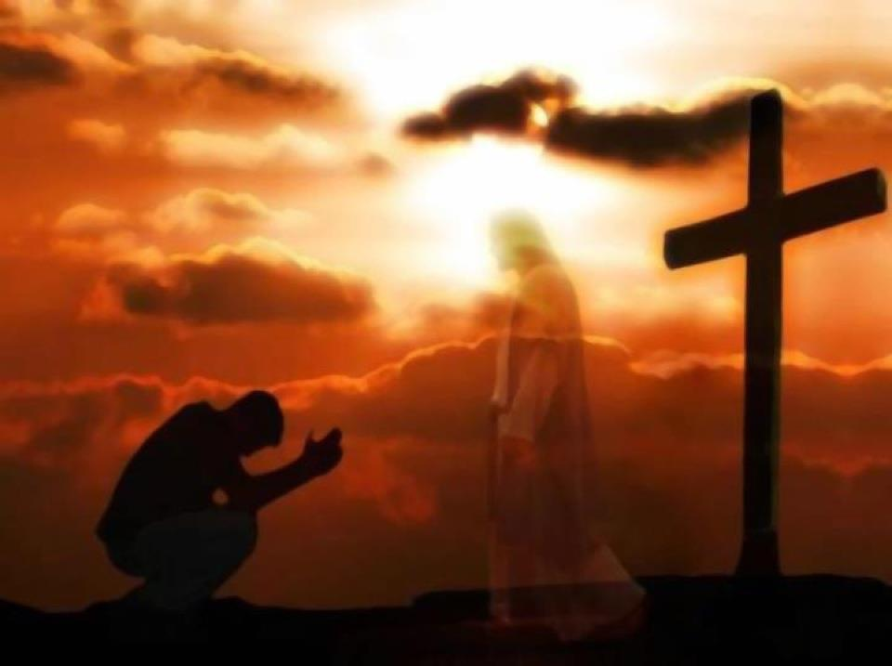
假如宇宙都歸我有，盡獻與主仍覺不夠
愛既如此奇妙深厚，當得我心我命所有

Slide 25

主是我的無價寶
皆因我是祂的無價寶

